Slide 1

Automatizované třídění došlé pošty na podatelně krajského úřadu
Martin Vlček
1. 10. 2026

Slide 2

Robot Karel (*2018)
Téměř 60 automatizací napříč úřadem:
třídění došlé pošty
administrace dotací
personální procesy
tvorba faktur, dopisů, e-mailů
vyplňování šablonovitých rozhodnutí
pomocné aktivity v ekonomickém SW
Každý zaměstnanec má možnost podat podnět k automatizaci.

Slide 3
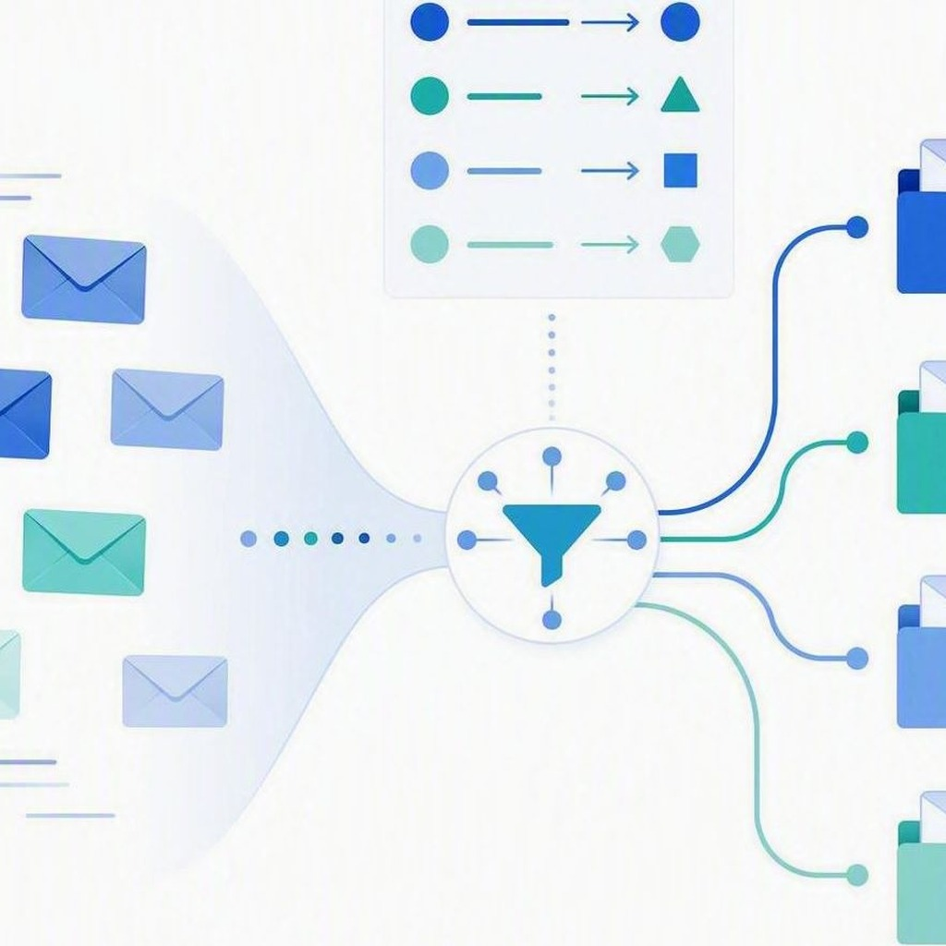
Automatizace na podatelně: první krůčky
1. verze (2019 – 2022)
rozhodování na základě 1 sady klíčových slov
hledání v odvolacích údajích zprávy
zvláštní postupy u eNeschopenek a dalších typů podání
výjimky z postupu
Robot předával cca 1000 zpráv měsíčně s 90% úspěšností.

Slide 4
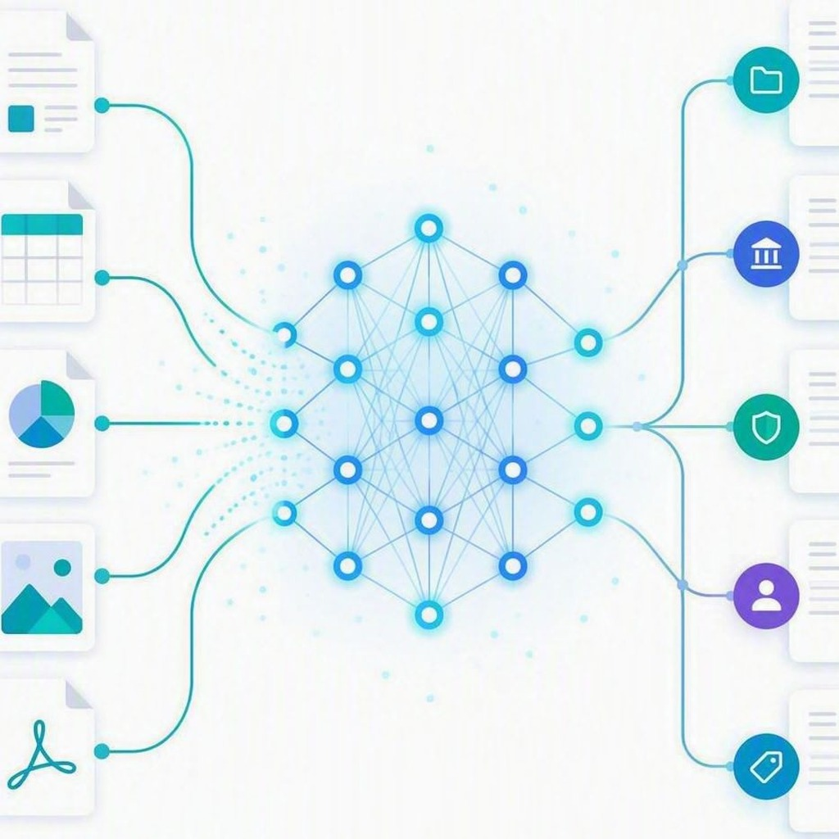
Automatizace na podatelně: maturita
2. verze (od 12.10.2022)
rozhodování na základě více sad klíčových slov
hledání v odvolacích údajích i v přílohách
rozhodování na základě obsahu příloh
zvláštní postupy u eNeschopenek a dalších typů podání
vyšší úroveň aplikace výjimek
strojové učení
Robot předává cca 3500 zpráv měsíčně s 96,3% úspěšností.

Slide 5
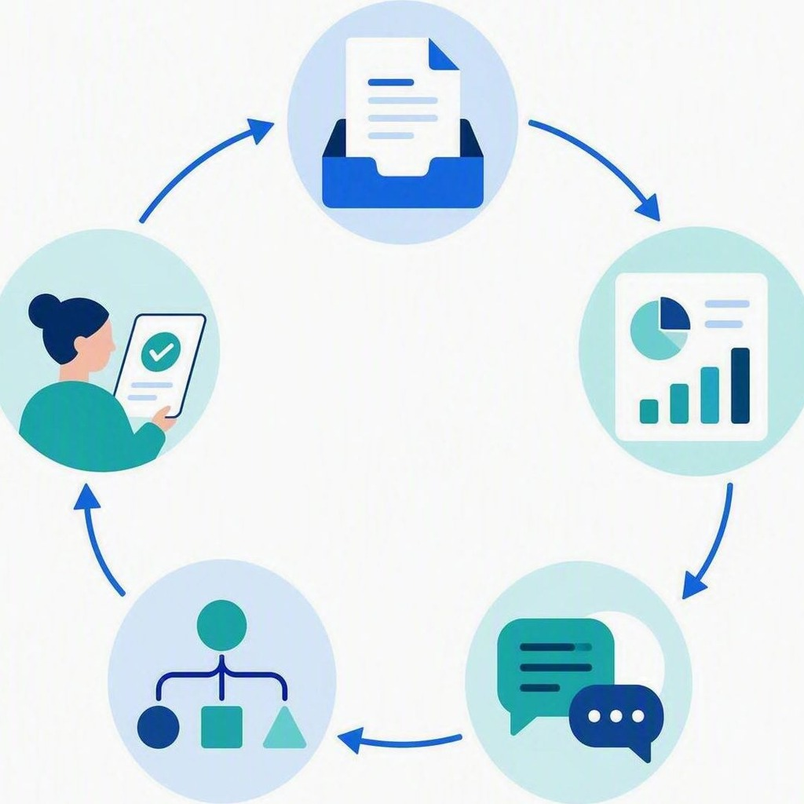
Cesta zprávy podatelnou
Načtení zprávy robotem, vyhodnocení dle základních
pravidel.
Stažení elektronického obrazu dokumentu včetně příloh,
předání NLP.
Vrácení výsledků z NLP a jejich interpretace robotem.
Předání zprávy vybranému odboru nebo přenechání ke zpracování člověku.
Dodatečné ověření správnosti určeného cílového odboru, případně aktualizace databáze NLP.

Slide 6


Robot Karel to zvládl. Zvládne to i ten váš.
3 500 zpráv měsíčně, 96 % správně

